Slide 1
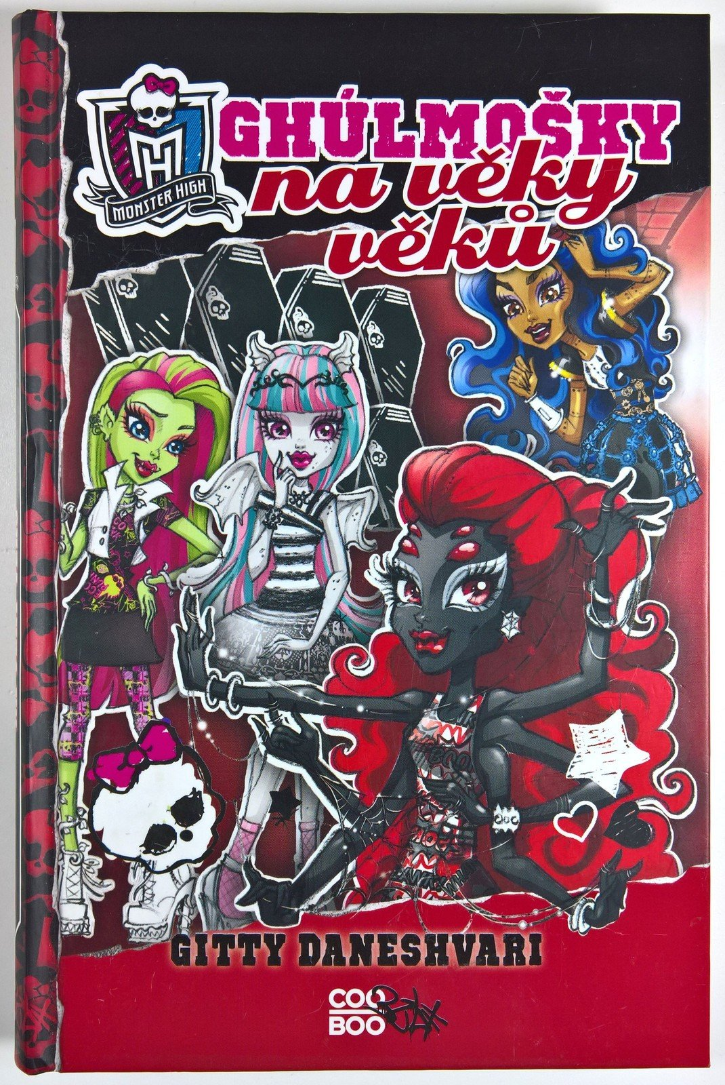
KNIHA – MŮJ PŘÍTEL
Monster High – Ghúlmošky na věky věků
Gitty Daneshvari
Knihu jsem četla, protože mě velice zaujaly ilustrace a postavy
Taky jsem si ji přečetla, jelikož jsem od knihy četla 1. díl a mám ráda tvorbu autorky
Na knihu jsem si vzpomněla kvůli tomu, že se mi velice líbila a pobavila mě, je to taky jedna z mých nejoblíbenějších knih, co jsem zatím četla
Kniha je o tajné společnosti kterou založila předchozí generace a jejich cílem bylo změnit školu Monster high na děsivé místo

Slide 2
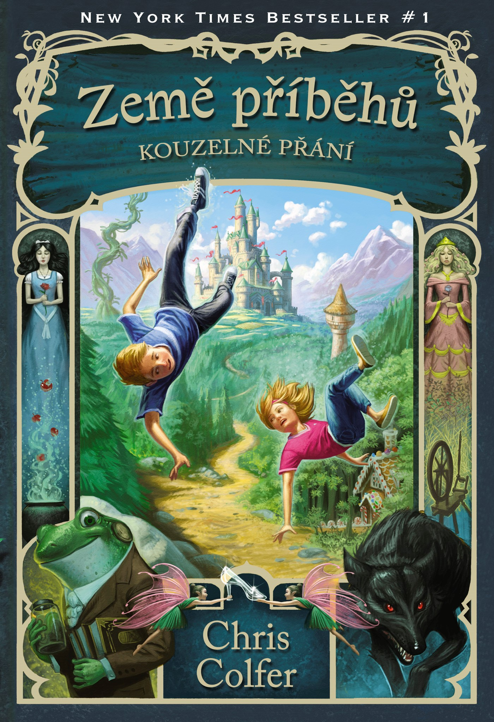
KNIHA – MŮJ PŘÍTEL
Čarovné zaklínadlo
Chris Colfer
Knihu bych si chtěla přečíst, protože má dobré recenze a líbí se mi ilustrace na knize
Také mám v oblibě autorův styl psaní a kniha mě díky tomu velice láká
Knihu mi doporučila kamarádka a přeji si dostat celý set

